Slide 1
C++并发编程实战（第2版）
第七章 设计无锁并发数据结构

Slide 2
定义和结果
7.1

Slide 3
使用互斥锁、条件变量和期值来同步数据的算法和数据结构被称为阻塞的。通常，操作系统将完全挂起一个被阻塞的线程
不使用阻塞库函数的数据结构和算法被称为非阻塞的。然而，并非所有这些数据结构都是无锁的
7.1.1非阻塞数据结构的类型
使用std::atomic_flag实现自旋锁互斥锁
class spinlock_mutex{
std::atomic_flag flag;
public:
spinlock_mutex() :flag(ATOMIC_FLAG_INIT){}
void lock(){
while (flag.test_and_set(std::memory_order_acquire));
}
void unlock(){flag.clear(std::memory_order_release);}
};
这段代码没有调用任何阻塞函数；lock() 函数会持续循环，直到对 test_and_set() 的调用返回 false
这段代码中没有阻塞调用，因此使用此互斥锁保护共享数据的任何代码都是非阻塞的。然而，它并不是无锁的。它仍然是一个互斥锁，一次仍然只能由一个线程锁定

Slide 4
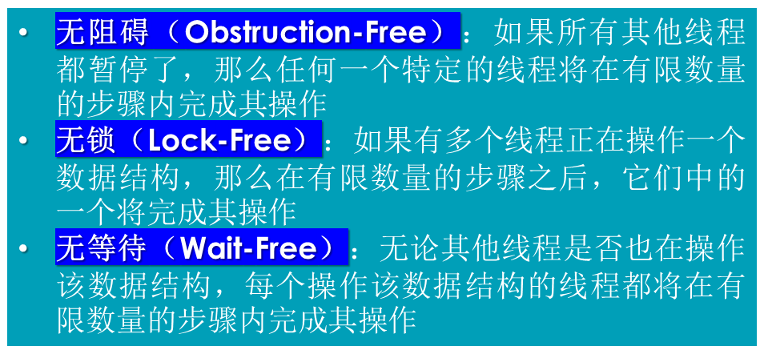
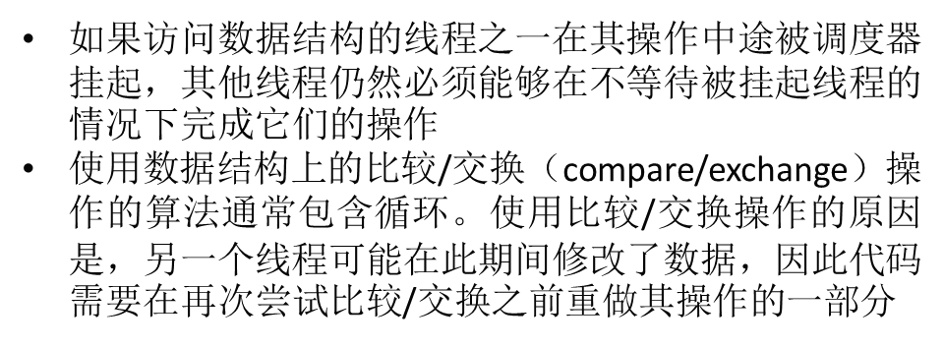
因此，在大多数情况下，仅仅知道是非阻塞的是不够的。
大多数情况下，无阻碍算法不是特别有用——因为所有其他线程都暂停的情况并不常见
7.1.2无锁数据结构
为了使一个数据结构符合无锁（lock-free）的资格，必须有多个线程能够同时访问该数据结构。它们不必能够执行相同的操作；一个无锁队列可能允许一个线程进行入队操作，另一个线程进行出队操作，但如果两个线程尝试同时入队新元素，则可能会失败

Slide 5
7.1.3无等待数据结构
无等待数据结构是一种无锁数据结构，具有额外的属性：
每个访问数据结构的线程都可以在有限的步骤数内完成其操作，无论其他线程的行为如何
为了确保每个线程都能在有限的步骤数内完成其操作，必须确保每个操作都可以一次性完成，并且一个线程执行的步骤不会导致另一个线程上的操作失败。这可能会使各种操作的整体算法复杂得多
7.1.4无锁数据结构的优缺点
使用无锁数据结构，每个步骤都至少有一个线程在取得进展
使用无等待数据结构时，无论其他线程在做什么，每个线程都可以向前推进
由于没有锁，无锁数据结构不可能发生死锁，尽管存在活锁的可能性。活锁发生在两个线程都试图改变数据结构时，但对于每个线程，由于对方所做的更改，都需要重新开始操作，因此两个线程都在循环并重试
使用无锁数据结构的第二个原因是健壮性：
如果一个线程在持有锁的时候崩溃了，那么那个数据结构就会永久性地损坏。但如果一个线程在无锁数据结构上的操作中途崩溃了，除了那个线程的数据以外，不会有任何东西丢失；其他线程可以正常继续执行
无等待代码由于操作步骤的上限，可以避免活锁问题，但通常以增加算法复杂性为代价

Slide 6
无锁数据结构示例
7.2

Slide 7
7.2.1编写无锁的线程安全栈
添加一个节点：
创建一个新的节点
将其下一个指针设置为当前的头节点
将头节点设置为指向它
在第3步使用原子比较/交换操作，以确保自第2步读取头节点以来头节点没有被修改。如果头节点被修改了，可以循环重试
template<typename T> class lock_free_stack{
private:
struct node{
T data;
node* next;
node(T const& data_) :data(data_){}
};
std::atomic<node*> head;
public:
void push(T const& data){
node* const new_node = new node(data);
new_node->next = head.load();
while (!head.compare_exchange_weak(new_node->next, new_node));
}
};
如果返回假（例如，因为另一个线程修改了 head），则作为第一个参数提供的值（new_node->next）会被更新为 head 的当前值

Slide 8
移除元素：
读取当前的 head 值
读取 head->next
将 head 设置为 head->next
从检索到的节点返回数据
删除检索到的节点
如果有两个线程从栈中移除元素，它们在第1步都可能读取到相同的head值。如果一个线程在另一个线程到达第2步之前就一路执行到第5步，那么第二个线程将会解引用一个悬空指针
template<typename T> class lock_free_stack{
public:
void pop(T& result) {
node* old_head = head.load();
while (!head.compare_exchange_weak(old_head, old_head->next));
result = old_head->data;
}
};
一旦比较/交换调用成功，就知道当前线程是唯一一个从栈中弹出给定节点的线程，因此它可以安全地执行第4步
它在空列表上不起作用：如果 head 是一个空指针，那么当它试图读取下一个指针时，将会导致未定义行为
如果拷贝返回值时抛出异常，该值将丢失

Slide 9
template<typename T> class lock_free_stack{
private:
struct node{
std::shared_ptr<T> data; // 使用智能指针
node* next;
node(T const& data_) :data(std::make_shared<T>(data_)){}
};
std::atomic<node*> head;
public:
void push(T const& data){
node* const new_node = new node(data);
new_node->next = head.load();
while (!head.compare_exchange_weak(new_node->next, new_node));
}
std::shared_ptr<T> pop(){ // 为了异常安全，返回智能指针
node* old_head = head.load();
while (old_head && //在解引用old_head之前，检查它是不是一个空指针
!head.compare_exchange_weak(old_head, old_head->next));
return old_head ? old_head->data : std::shared_ptr<T>();
}
};

Slide 10
7.2.2阻止那些讨厌的泄漏:在无锁数据结构中管理内存
如果需要处理多个线程同时调用同一个栈实例的 pop() 操作，需要有一种方法来追踪何时可以安全地删除节点
如果没有线程调用 pop()，那么删除所有当前等待删除的节点是完全安全的。因此，如果在提取数据时将节点添加到一个“待删除”列表中，那么当没有线程调用 pop() 时，可以删除它们
如何知道没有线程调用 pop()？
计数。如果在进入时增加一个计数器，在退出时减少那个计数器，当计数器为零时，从“待删除”列表中删除节点是安全的。它必须是一个原子计数器，以便能够安全地从多个线程访问

Slide 11
template<typename T> class lock_free_stack{
private:
std::atomic<unsigned> threads_in_pop;
void try_reclaim(node* old_head);
public:
std::shared_ptr<T> pop(){
++threads_in_pop;
node* old_head = head.load();
while (old_head && !head.compare_exchange_weak(old_head, old_head->next));
std::shared_ptr<T> res;
if (old_head) { res.swap(old_head->data); }
try_reclaim(old_head);
return res;
}
};
使用 swap() 从节点中移除数据，而不是拷贝指针，这样当不再需要数据时，它将自动被删除，而不是因为尚未删除的节点中仍有引用而被保留
在 try_reclaim() 内部递减

Slide 12
template<typename T> class lock_free_stack {
private:
std::atomic<node*> to_be_deleted;
static void delete_nodes(node* nodes){
while (nodes){
node* next = nodes->next;
delete nodes;
nodes = next;
}
}
void try_reclaim(node* old_head){
if (threads_in_pop == 1){
node* nodes_to_delete = to_be_deleted.exchange(nullptr);
if (!--threads_in_pop){delete_nodes(nodes_to_delete);}
else if (nodes_to_delete){chain_pending_nodes(nodes_to_delete);}
delete old_head;
}
else{
chain_pending_node(old_head);
--threads_in_pop;
}
}
exchange 将原子对象的值替换为新值，并返回旧值
如果执行 pop() 的线程数为1，意味着可以安全地删除刚刚移除的节点，并且可能也可以安全地删除待处理节点。
如果递减后的计数不为零，那么回收节点是不安全的，因此，必须将它们重新链接到待删除节点的列表上
如果计数不是1，必须将节点添加到待处理列表中

Slide 13
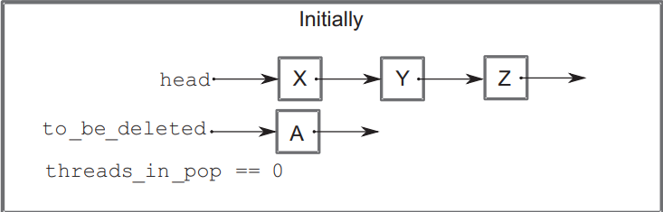
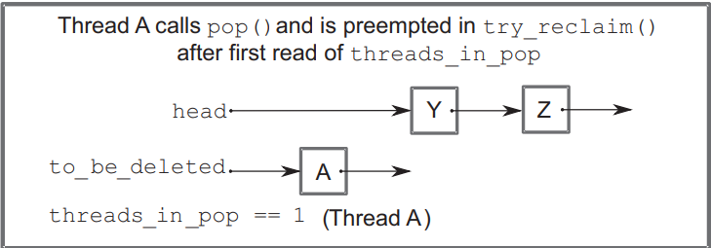
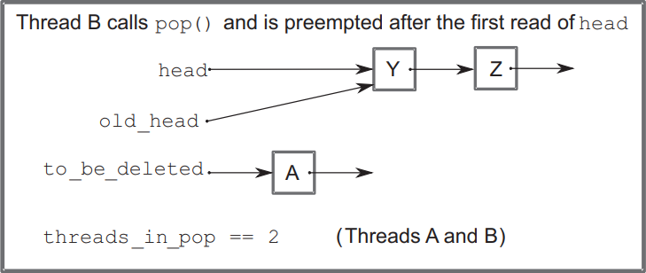
三个线程同时调用 pop()，展示了为什么在 try_reclaim() 中声明要删除的节点之后，必须检查 threads_in_pop 的原因：
线程 A 在 pop() 中调用 try_reclaim()，并在首次读取 threads_in_pop 后被抢占

Slide 14
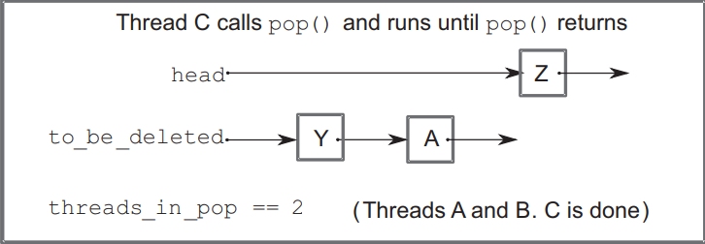

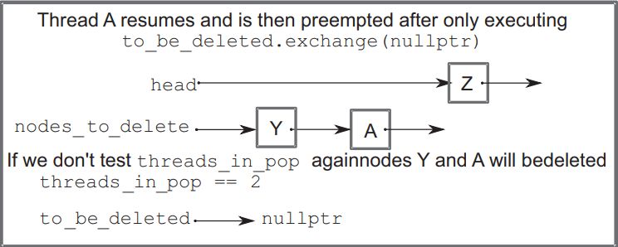
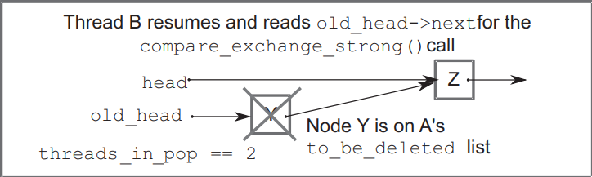

Slide 15
void chain_pending_nodes(node* nodes){
node* last = nodes;
while (node* const next = last->next){
last = next;
}
chain_pending_nodes(nodes, last);
}
void chain_pending_nodes(node* first, node* last){
last->next = to_be_deleted;
while (!to_be_deleted.compare_exchange_weak(last->next, first));
}
void chain_pending_node(node* n){
chain_pending_nodes(n, n);
}
};
为了将待删除的节点链接到待删除列表上，重用节点的 next 指针将它们链接在一起。遍历链以找到末端，将最后一个节点的 next 指针替换为当前的 to_be_deleted 指针，并存储链中的第一个节点作为新的 to_be_deleted 指针
在循环中使用 compare_exchange_weak 以确保不会遗漏任何由另一个线程添加的节点。如果链的末端的 next 指针已被更改，它将更新该指针
将单个节点添加到列表上是一个特例，其中待添加链的第一个节点和最后一个节点是同一个
这种方法在低负载情况下运行得相当好，因为存在合适的静止点，在这些点上没有线程处于 pop() 状态

Slide 16
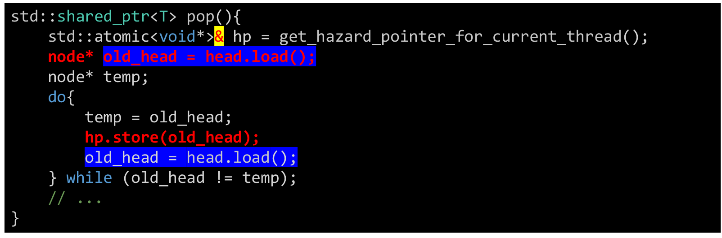
7.2.3 使用危险指针标注不能回收的节点
危险指针（hazard pointers）：如果一个线程打算访问另一个线程可能想要删除的对象，它首先设置一个危险指针来引用该对象，告知另一个线程删除该对象确实是有风险的。
防止删除：通过将头指针存储在危险指针中，通知其他线程不要删除这个节点，因为当前线程正在使用它
退出循环：如果再次读取的头指针与先前存储在临时变量 temp 中的值相同，说明在此期间没有其他线程修改过头指针，因此可以安全地继续执行

Slide 17
下面的代码示例显示了使用这种机制的 pop() 的完整实现
std::shared_ptr<T> pop(){
std::atomic<void*>& hp = get_hazard_pointer_for_current_thread();
node* old_head = head.load();
do{
node* temp;
do{ // 循环，直到将危险指针设置为head
temp = old_head;
hp.store(old_head);
old_head = head.load();
} while (old_head != temp);
} while (old_head &&!head.compare_exchange_strong(old_head, old_head->next));
在这里使用 compare_exchange_strong() 是因为你在 while 循环内部进行了操作：如果 compare_exchange_weak() 发生一次虚假失败，将导致不必要的重置危险指针

Slide 18
一旦从列表中提取了一个节点，就可以清除危险指针。如果没有其他危险指针引用该节点，可以安全地删除它；否则，必须将它添加到稍后要删除的节点列表中
hp.store(nullptr); //完成后进行清除
std::shared_ptr<T> res;
if (old_head){
res.swap(old_head->data);
//在删除节点之前，检查是否有危险指针引用它
if (outstanding_hazard_pointers_for(old_head)){
reclaim_later(old_head);
}
else{
delete old_head;
}
delete_nodes_with_no_hazards();
}
return res;
}

Slide 19
分配给线程的危险指针实例的确切方案：
一个固定大小的数组，包含线程ID和指针的对。get_hazard_pointer_for_current_thread() 随后搜索数组以找到第一个空闲槽，并设置该槽的ID条目为当前线程的ID。当线程退出时，通过将ID条目重置为默认构造的 std::thread::id() 来释放该槽
unsigned const max_hazard_pointers = 100;
struct hazard_pointer{
std::atomic<std::thread::id> id;
std::atomic<void*> pointer;
};
hazard_pointer hazard_pointers[max_hazard_pointers];
class hp_owner{
hazard_pointer* hp;
public:
hp_owner(hp_owner const&) = delete;
hp_owner operator=(hp_owner const&) = delete;

Slide 20
hp_owner() :hp(nullptr){
for (unsigned i = 0; i < max_hazard_pointers; ++i){
std::thread::id old_id;
//尝试声明对一个危险指针的所有权
if (hazard_pointers[i].id.compare_exchange_strong(
old_id, std::this_thread::get_id())){
hp = &hazard_pointers[i];
break;
}
}
if (!hp){throw std::runtime_error("No hazard pointers available");}
}
std::atomic<void*>& get_pointer(){return hp->pointer;}
~hp_owner(){
hp->pointer.store(nullptr);
hp->id.store(std::thread::id());
}
};
std::atomic<void*>& get_hazard_pointer_for_current_thread(){
thread_local static hp_owner hazard; //每个线程都有自己的危险指针
return hazard.get_pointer();
}
如果 compare_exchange_strong() 失败，则表示该条目已被另一个线程拥有，因此你继续检查下一个条目。如果交换成功，你就已成功为当前线程声明了该条目，于是存储它并停止搜索
如果你在列表末尾仍未找到一个空闲条目，说明使用危险指针的线程太多了，因此你会抛出一个异常
每次当线程首次调用这个函数时，会创建一个新的 hp_owner 实例。这个新实例的构造函数随后会搜索所有者/指针对的表，寻找一个没有所有者的条目

Slide 21
扫描危险指针表查找条目：
bool outstanding_hazard_pointers_for(void* p){
for (unsigned i = 0; i < max_hazard_pointers; ++i)
if (hazard_pointers[i].pointer.load() == p)
return true;
return false;
}
reclaim_later() 函数将节点添加到列表中，而 delete_nodes_with_no_hazards() 函数扫描整个列表，删除那些没有未解决危险（即没有被危险指针引用）的条目
template<typename T> void do_delete(void* p){
delete static_cast<T*>(p);
}
struct data_to_reclaim{
void* data;
std::function<void(void*)> deleter;
data_to_reclaim* next;
template<typename T>
data_to_reclaim(T* p) :data(p),deleter(&do_delete<T>),next(0){}
~data_to_reclaim(){deleter(data);}
};

Slide 22
std::atomic<data_to_reclaim*> nodes_to_reclaim;
void add_to_reclaim_list(data_to_reclaim* node){
node->next = nodes_to_reclaim.load();
while (!nodes_to_reclaim.compare_exchange_weak(node->next, node));
}
template<typename T> void reclaim_later(T* data){
add_to_reclaim_list(new data_to_reclaim(data));
}
void delete_nodes_with_no_hazards(){
data_to_reclaim* current = nodes_to_reclaim.exchange(nullptr);
while (current){
data_to_reclaim* const next = current->next;
if (!outstanding_hazard_pointers_for(current->data)){
delete current;
}
else{
add_to_reclaim_list(current);
}
current = next;
}
}
扫描危险指针数组需要检查 max_hazard_pointers 个原子变量，并且这是对每个 pop() 调用都要进行的操作。原子操作本质上是缓慢的——通常比桌面 CPU 上等效的非原子操作慢 100 倍——所以这使得 pop() 成为一个代价高昂的操作

Slide 23
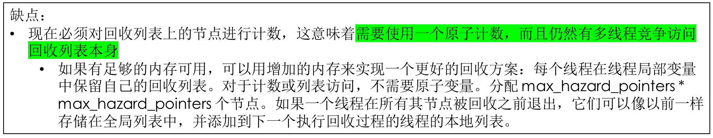
使用危险指针的更好回收策略：
通过牺牲内存来提升性能。不必在每次调用 pop() 时检查回收列表上的每个节点，而是只有当列表上的节点超过 2*max_hazard_pointers 个时才尝试回收
当列表上至少有 2*max_hazard_pointers 个节点时，最多只有 max_hazard_pointers 个节点可能是活动的，这样可以保证至少回收 max_hazard_pointers 个节点

Slide 24
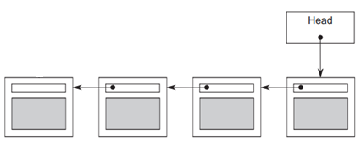
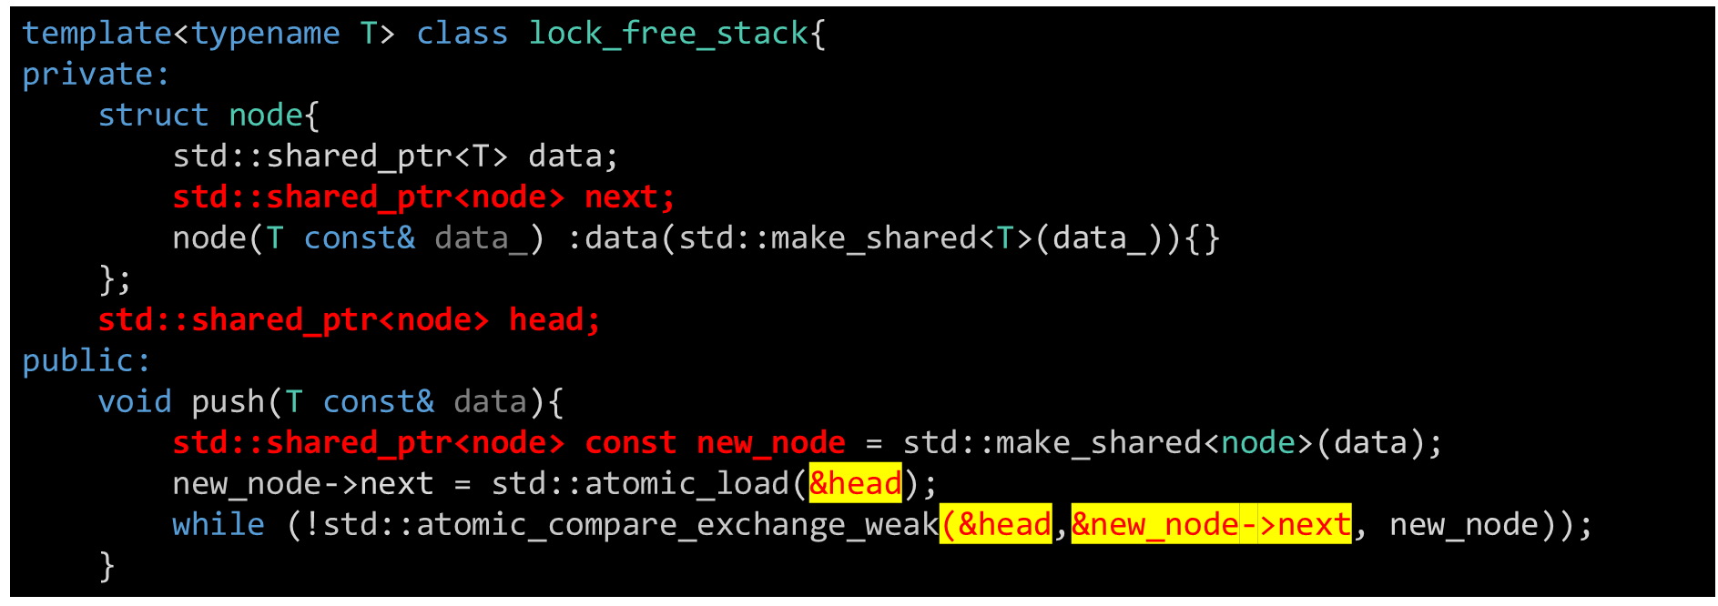
7.2.4使用引用计数检测正在使用的节点
std::atomic 操作需要操作的是内存地址上的数据，而不是数据的副本

Slide 25
std::shared_ptr<T> pop(){
std::shared_ptr<node> old_head = std::atomic_load(&head);
// 循环尝试将栈顶替换为下一个节点，直到成功
while (old_head && !std::atomic_compare_exchange_weak(&head,
&old_head, std::atomic_load(&old_head->next)));
if (old_head) {
// 清除下一个节点的引用，防止内存泄漏
std::atomic_store(&old_head->next, std::shared_ptr<node>());
return old_head->data;
}
return std::shared_ptr<T>();
}
~lock_free_stack() {
while (pop());
}
};
当从栈中弹出一个节点时，需要清除该节点的next指针，以避免在最后一个引用特定节点的std::shared_ptr被销毁时，潜在地触发深层次的节点递归销毁

Slide 26
Concurrency TS提供了 std::experimental::atomic_shared_ptr<T>。几乎等价于 std::atomic<std::shared_ptr<T>>，只不过 std::shared_ptr<T> 不能与 std::atomic<> 一起使用，因为它有非平凡的拷贝语义，以确保引用计数被正确处理。std::experimental::atomic_shared_ptr<T> 正确地处理了引用计数，同时还确保了原子操作
template<typename T> class lock_free_stack{
private:
struct node {
std::shared_ptr<T> data;
std::experimental::atomic_shared_ptr<node> next;
node(T const& data_) :data(std::make_shared<T>(data_)){}
};
std::experimental::atomic_shared_ptr<node> head;
public:
void push(T const& data){
std::shared_ptr<node> const new_node = std::make_shared<node>(data);
new_node->next = head.load();
while (!head.compare_exchange_weak(new_node->next, new_node));
}

Slide 27
std::shared_ptr<T> pop(){
std::shared_ptr<node> old_head = head.load();
while (old_head && !head.compare_exchange_weak(
old_head, old_head->next.load()));
if (old_head) {
old_head->next = std::shared_ptr<node>();
return old_head->data;
}
return std::shared_ptr<T>();
}
~lock_free_stack() {
while (pop());
}
};

Slide 28
另一种可能的技术涉及对每个节点使用两个引用计数：一个内部计数和一个外部计数。这些值的总和是指向节点的引用总数。
template<typename T> class lock_free_stack{
private:
struct node; // 前置声明
struct counted_node_ptr{
int external_count;
node* ptr;
};
struct node{
std::shared_ptr<T> data;
std::atomic<int> internal_count;
counted_node_ptr next;
node(T const& data_) :data(std::make_shared<T>(data_)),internal_count(0){}
};
std::atomic<counted_node_ptr> head;
在支持双字比较并交换（double-word-compare-and-swap）操作的平台上，这个结构体将足够小，使得 std::atomic<counted_node_ptr> 是无锁的

Slide 29
public:
~lock_free_stack(){
while (pop());
}
void push(T const& data){
counted_node_ptr new_node;
new_node.ptr = new node(data);
new_node.external_count = 1;
new_node.ptr->next = head.load();
while (!head.compare_exchange_weak(new_node.ptr->next, new_node));
}
};
push() 方法相对简单。构造一个 counted_node_ptr，它引用了一个新分配的带有关联数据的节点，并将该节点的 next 值设置为当前的 head 值。然后，使用 compare_exchange_weak() 来设置 head 的值。计数被设置为内部计数为零，外部计数为一。因为这是一个新节点，目前只有一个外部引用指向该节点（即头指针本身）

Slide 30
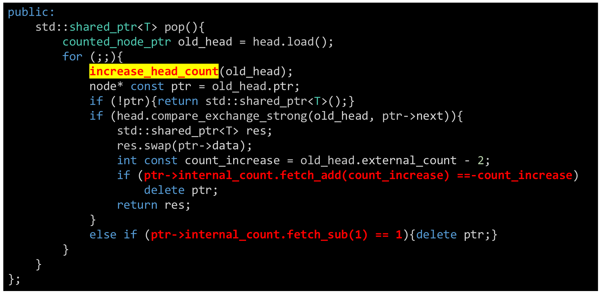
这里减去的 2 是因为：
将节点从链表中移除（ptr->next 被设置为新的 head），这减少了对节点的一个外部引用
另一个是因为当前线程不再访问这个节点，因此减少当前线程对节点的一个外部引用
fetch_add 操作用于将 count_increase 的值添加到 internal_count 并返回操作前的 internal_count 值
这个线程将不再访问它。如果当前是最后一个持有引用的线程（因为另一个线程将其从栈中移除了），内部引用计数将是1

Slide 31
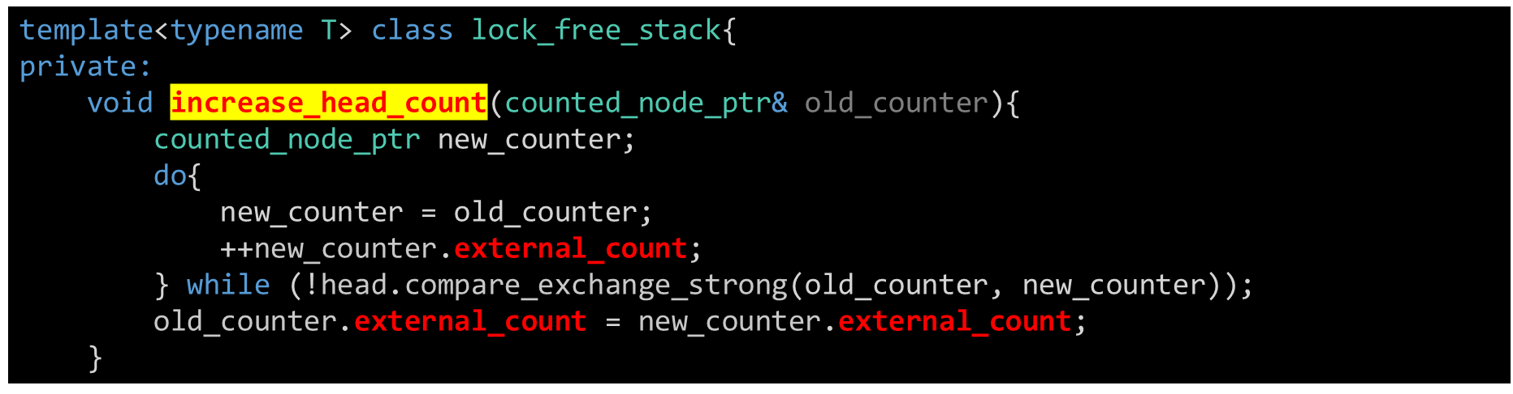

Slide 32
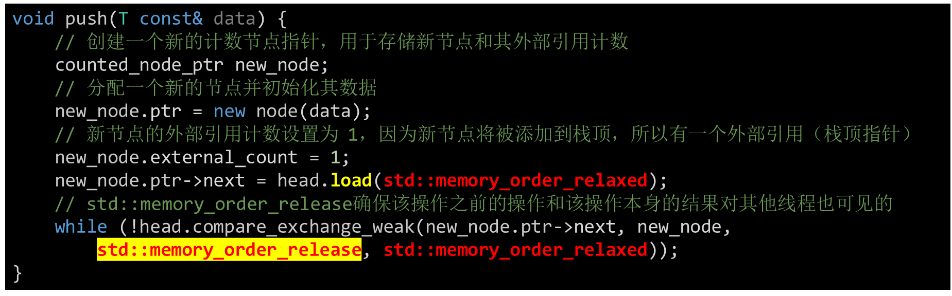
7.2.5将内存模型应用于无锁栈
next是一个普通的非原子对象，因此为了安全地读取它，必须在存储（由入栈线程执行）和加载（由出栈线程执行）之间存在happens-before关系
由于在 push() 中唯一的写入原子操作是 compare_exchange_weak()，需要一个release操作来在线程之间获得happens-before关系，它必须是 std::memory_order_release 或更严格的内存顺序
在循环中，如果 compare_exchange_weak 调用失败，不需要对内存顺序有严格的要求，因为循环保证了直到操作成功之前不会有其他操作依赖于 head 的值

Slide 33
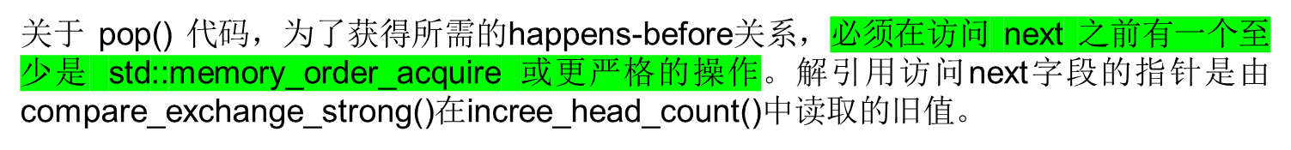
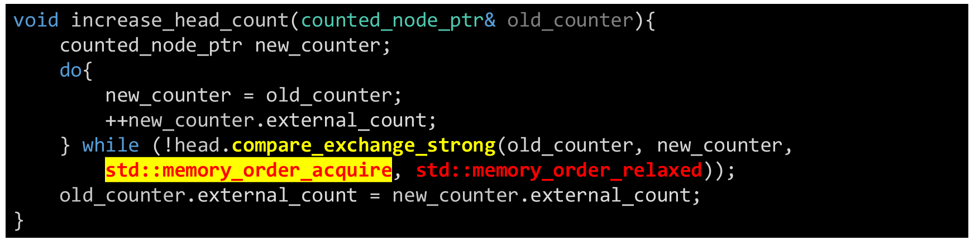
如果成功，需要在该操作上进行排序。如果交换失败，只需再次循环，因此可以在失败时使用放宽的顺序

Slide 34
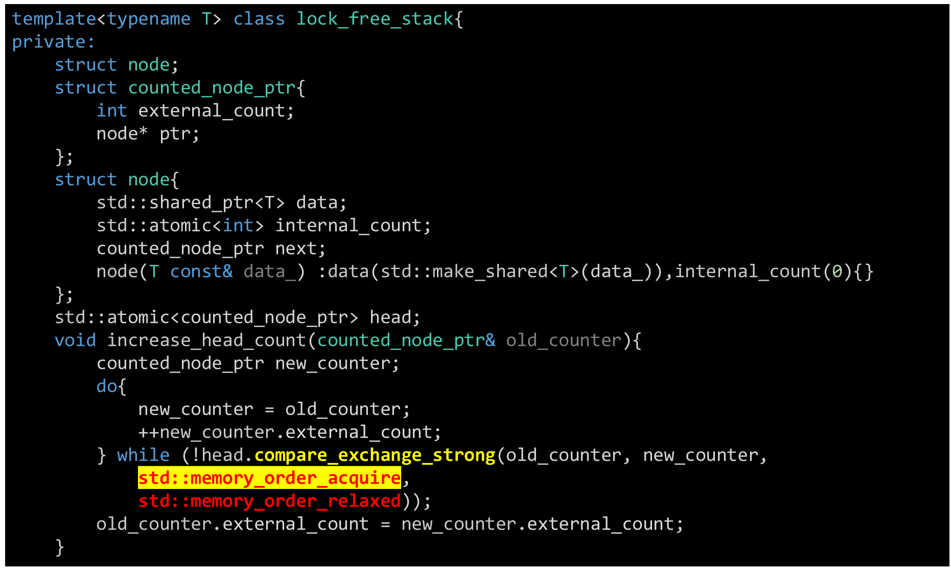

Slide 35
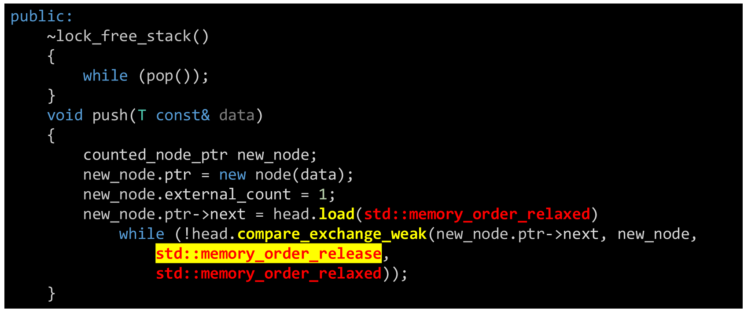

Slide 36
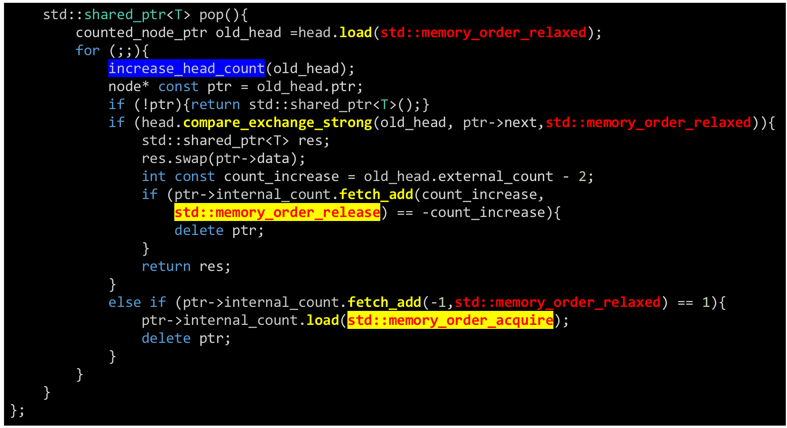
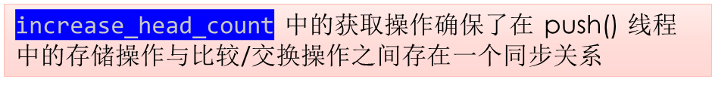
如果交换成功，需要确保在 push() 线程中对 ptr->data 的存储操作发生在加载操作之前
因为在 push() 线程中对数据的存储操作是序列化在对 head 的存储操作之前，并且对 increase_head_count() 的调用是序列化在加载 ptr->data 之前的，所以存在一个 happens-before关系
需要确保 swap() 操作在 delete 操作之前发生，以避免数据竞争

Slide 37
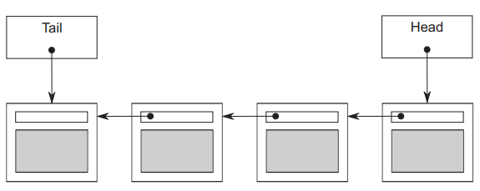
7.2.6编写不带锁的线程安全队列
队列（queue）相对于栈（stack）提出了一些稍微不同的挑战，因为在队列中，push() 和 pop() 操作访问数据结构的不同部分
template<typename T> class lock_free_queue {
private:
struct node{
std::shared_ptr<T> data;
node* next;
node() : next(nullptr){}
};
std::atomic<node*> head;
std::atomic<node*> tail;
node* pop_head(){
node* const old_head = head.load();
if (old_head == tail.load()){return nullptr;} //需要发生在push对tail写入之后
head.store(old_head->next);
return old_head;
}
public:
lock_free_queue() :head(new node), tail(head.load()){}
lock_free_queue(const lock_free_queue& other) = delete;
lock_free_queue& operator=(const lock_free_queue& other) = delete;

Slide 38

~lock_free_queue(){
while (node* const old_head = head.load()){
head.store(old_head->next);
delete old_head;
}
}
std::shared_ptr<T> pop(){
node* old_head = pop_head();
if (!old_head){return std::shared_ptr<T>();}
std::shared_ptr<T> const res(old_head->data);
delete old_head;
return res;
}
void push(T new_value){
std::shared_ptr<T> new_data(std::make_shared<T>(new_value));
node* p = new node; //虚拟节点
node* const old_tail = tail.load();
old_tail->data.swap(new_data);
old_tail->next = p;
tail.store(p);//需要发生在pop对tail读取之前
}
};
如果两个线程同时调用pop，它们都将读取到 head 的同一个值，然后都会用相同的next pointer覆盖旧的值。不仅要确保只有一个线程对给定项使用 pop()，而且还需要确保其他线程可以安全地访问它们从 head 读取的节点的 next 成员。这正是在无锁栈的 pop() 中看到的问题，因此那里的任何解决方案都可以在这里使用
如果有两个线程同时调用 push()，它们都会为新的虚拟节点分配新节点，两个线程都会读取到相同的 tail 值，因此，在设置数据和 next 指针时，两个线程都更新了同一个节点的数据成员。这就是一个数据竞争！

Slide 39
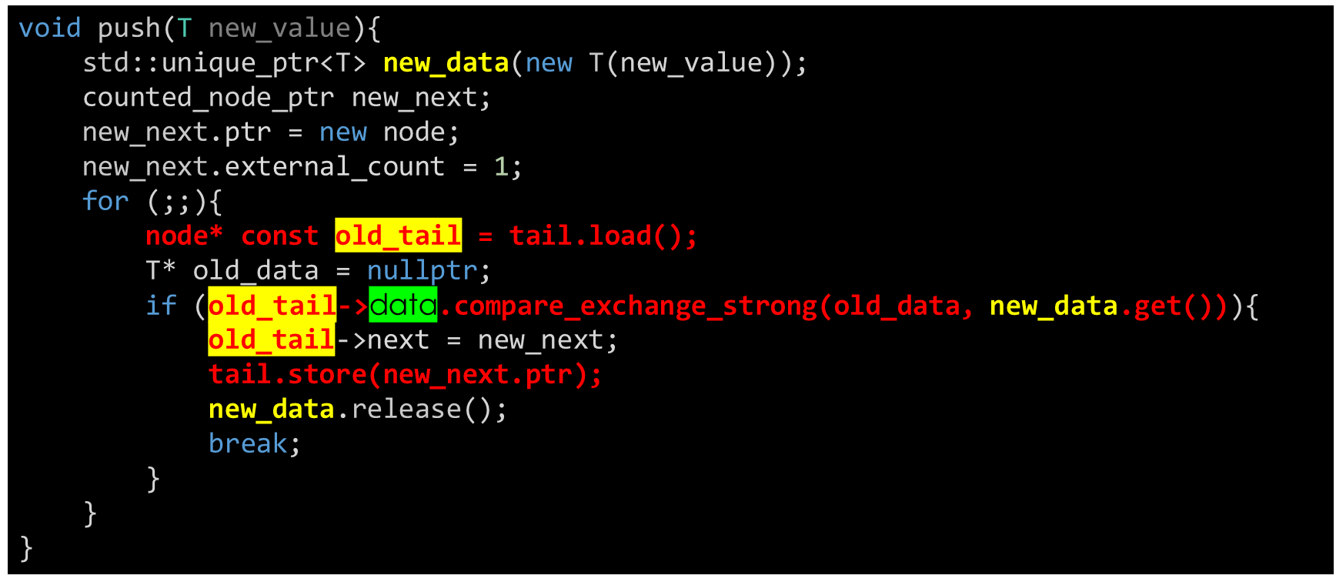
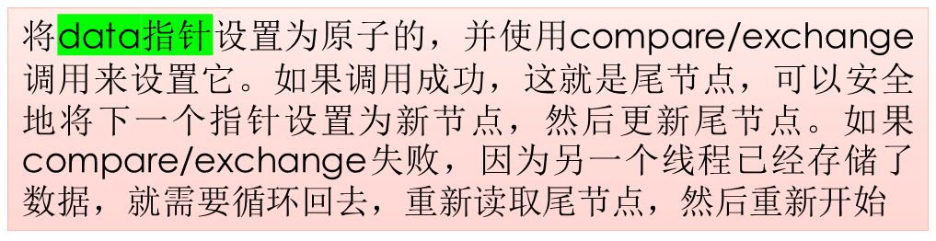
在push()中处理多个线程
如果节点在解引用指针之前被释放，将是未定义行为

Slide 40
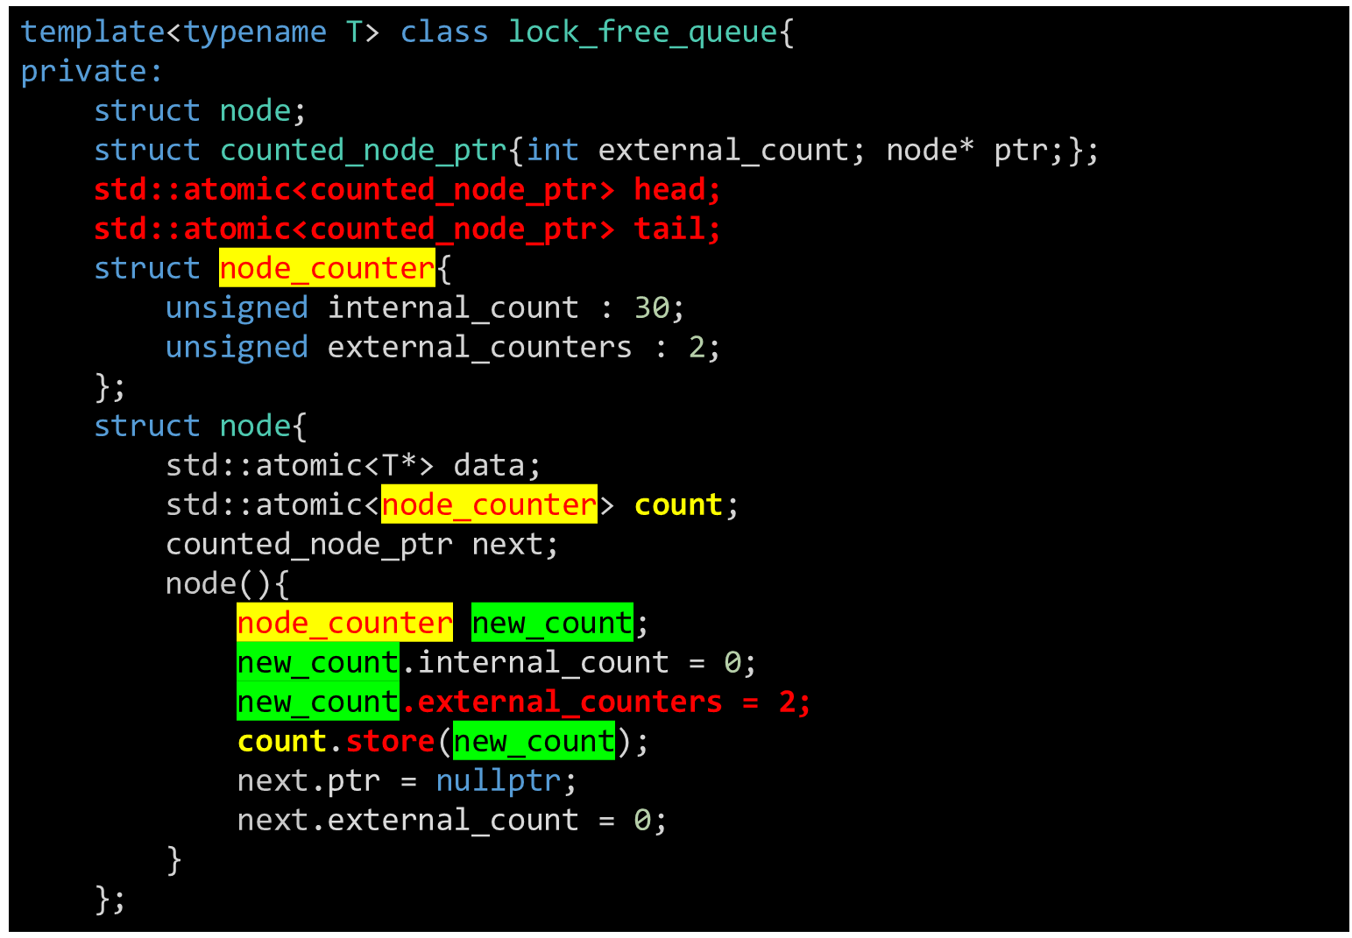
将结构保持在机器字内，可以增加在许多平台上原子操作能够无锁执行的可能性
通过在节点结构内部计数外部计数器的数量，并在每个外部计数器被销毁时减少这个数量（同时将相应的外部计数器添加到内部计数器中）来解决这个问题。如果内部计数器为零且没有外部计数器，就可以安全地删除该节点

Slide 41
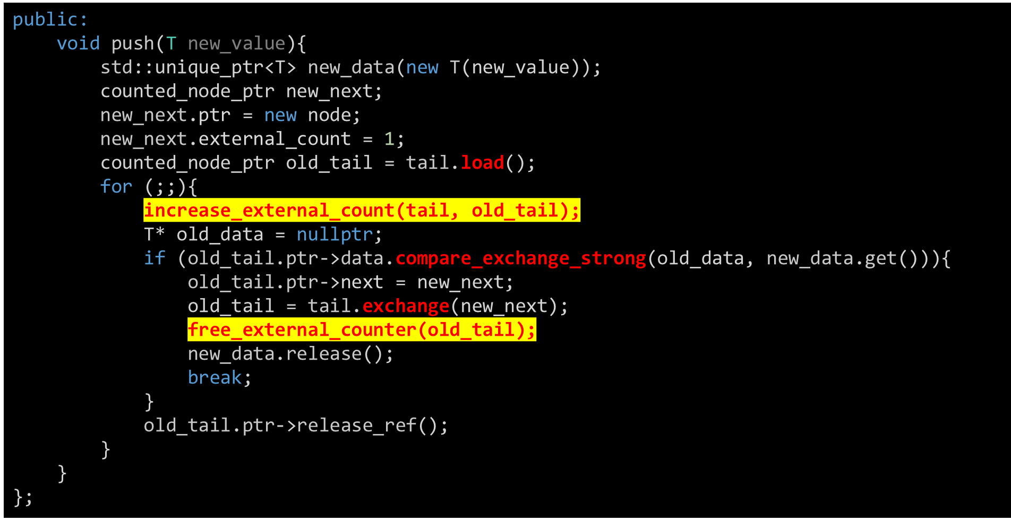

Slide 42
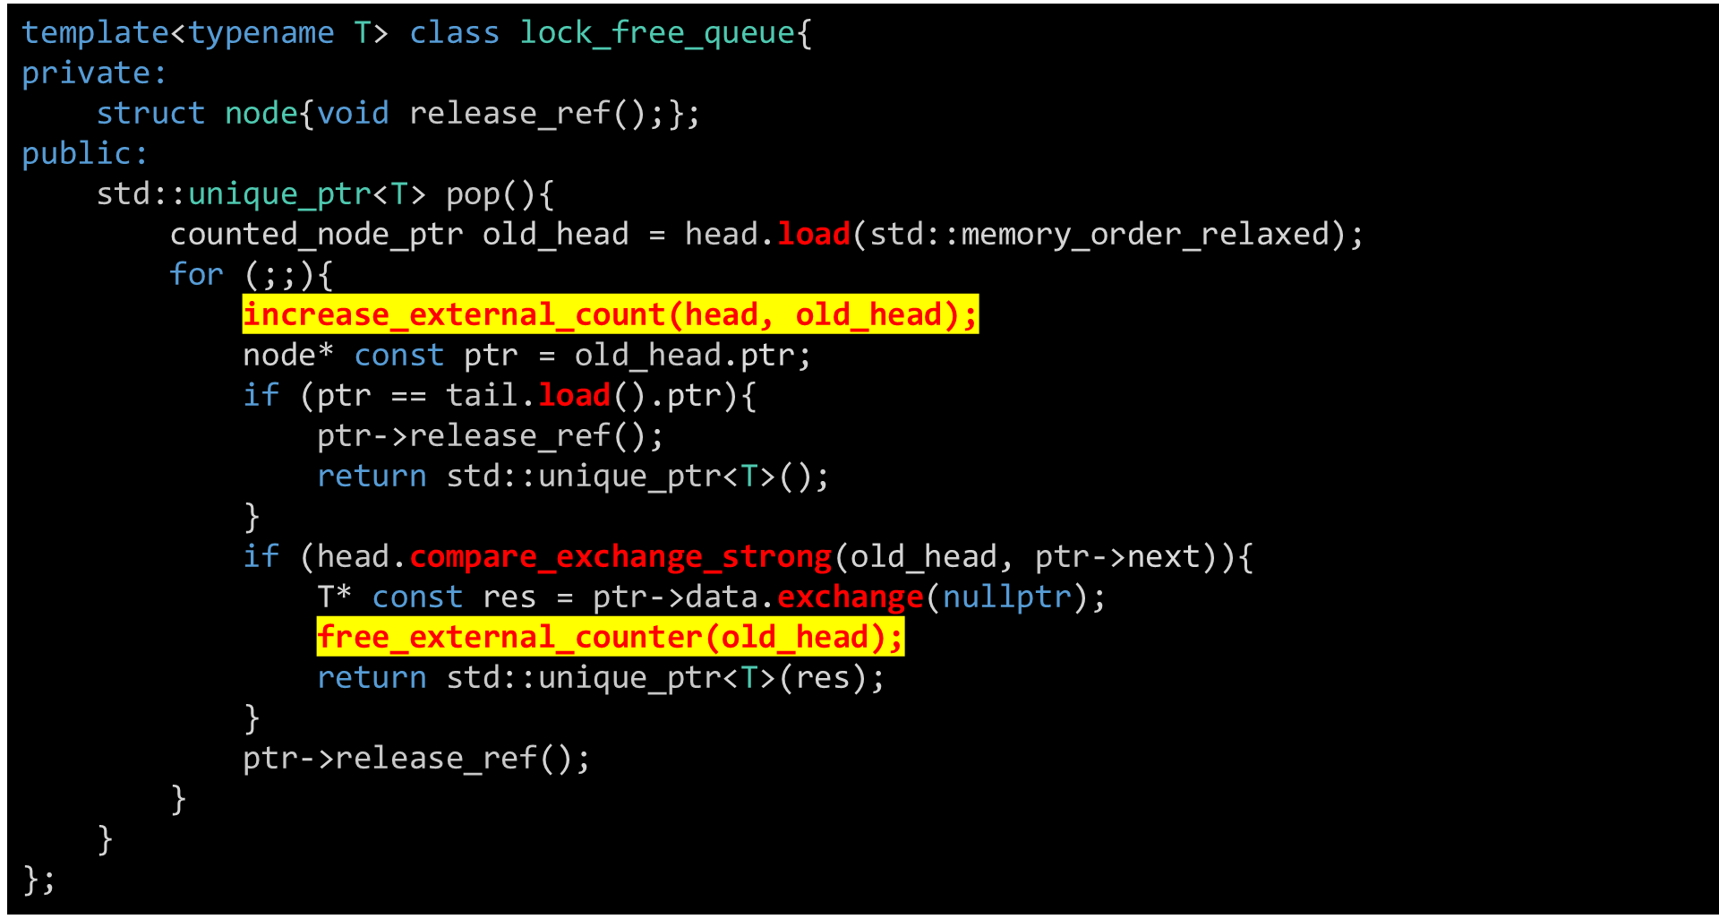

Slide 43
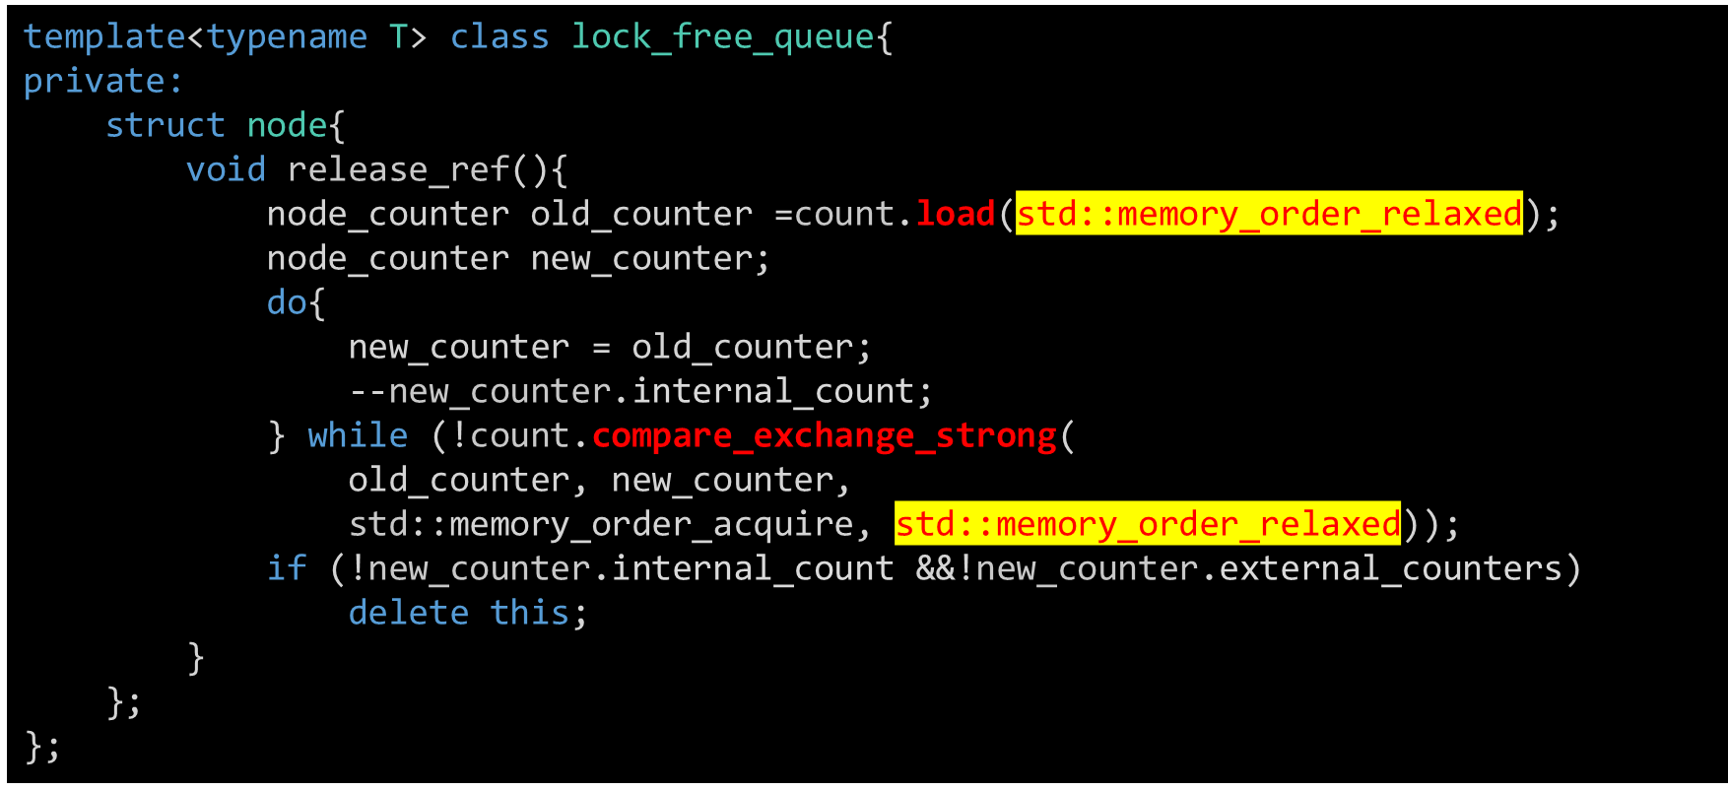

Slide 44
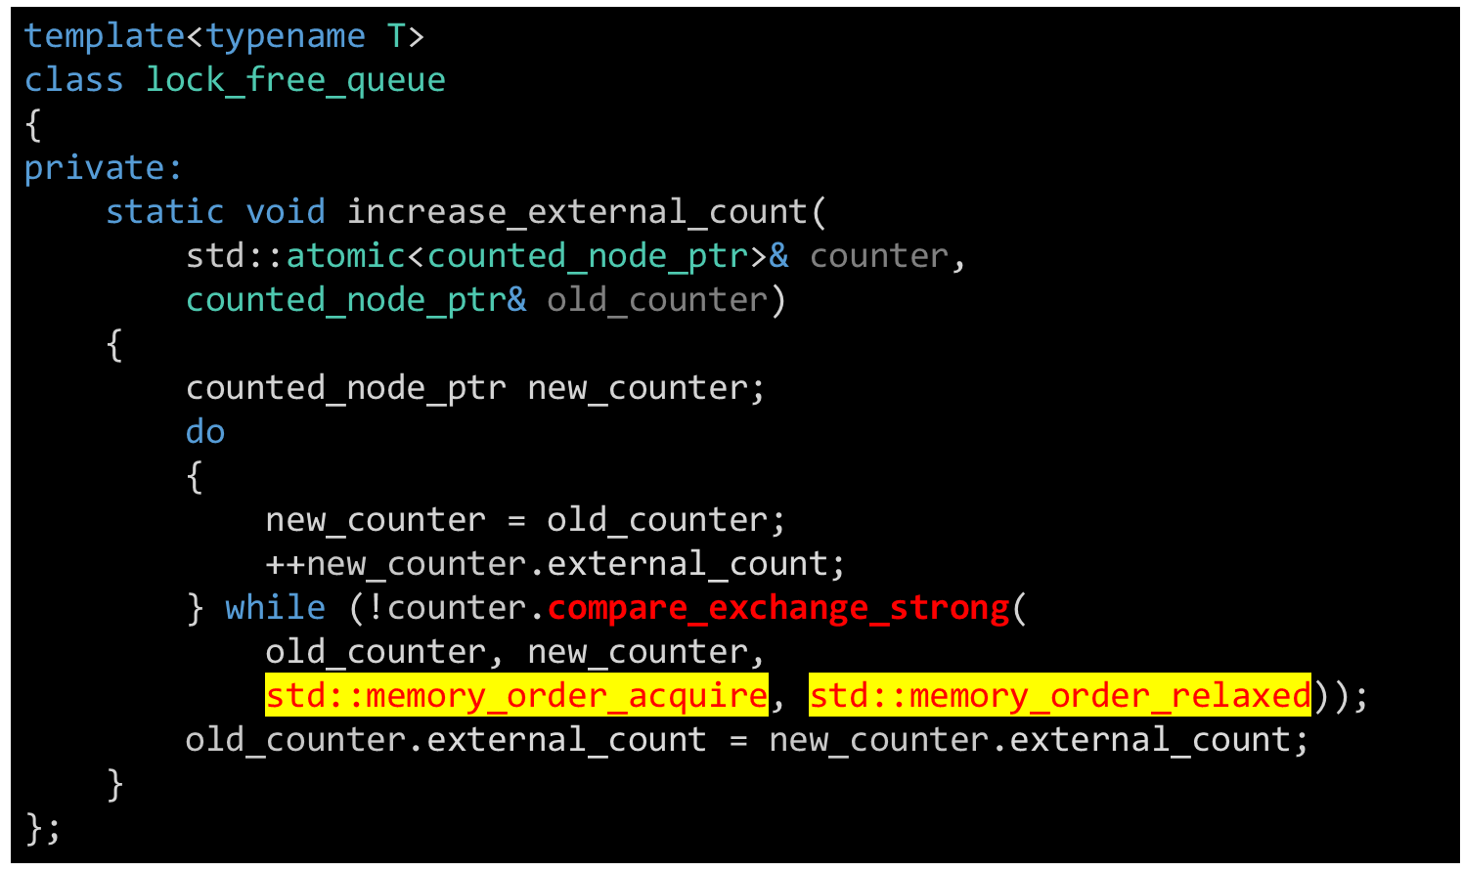

Slide 45
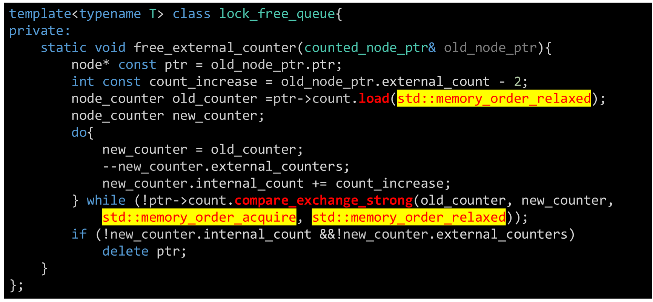

Slide 46
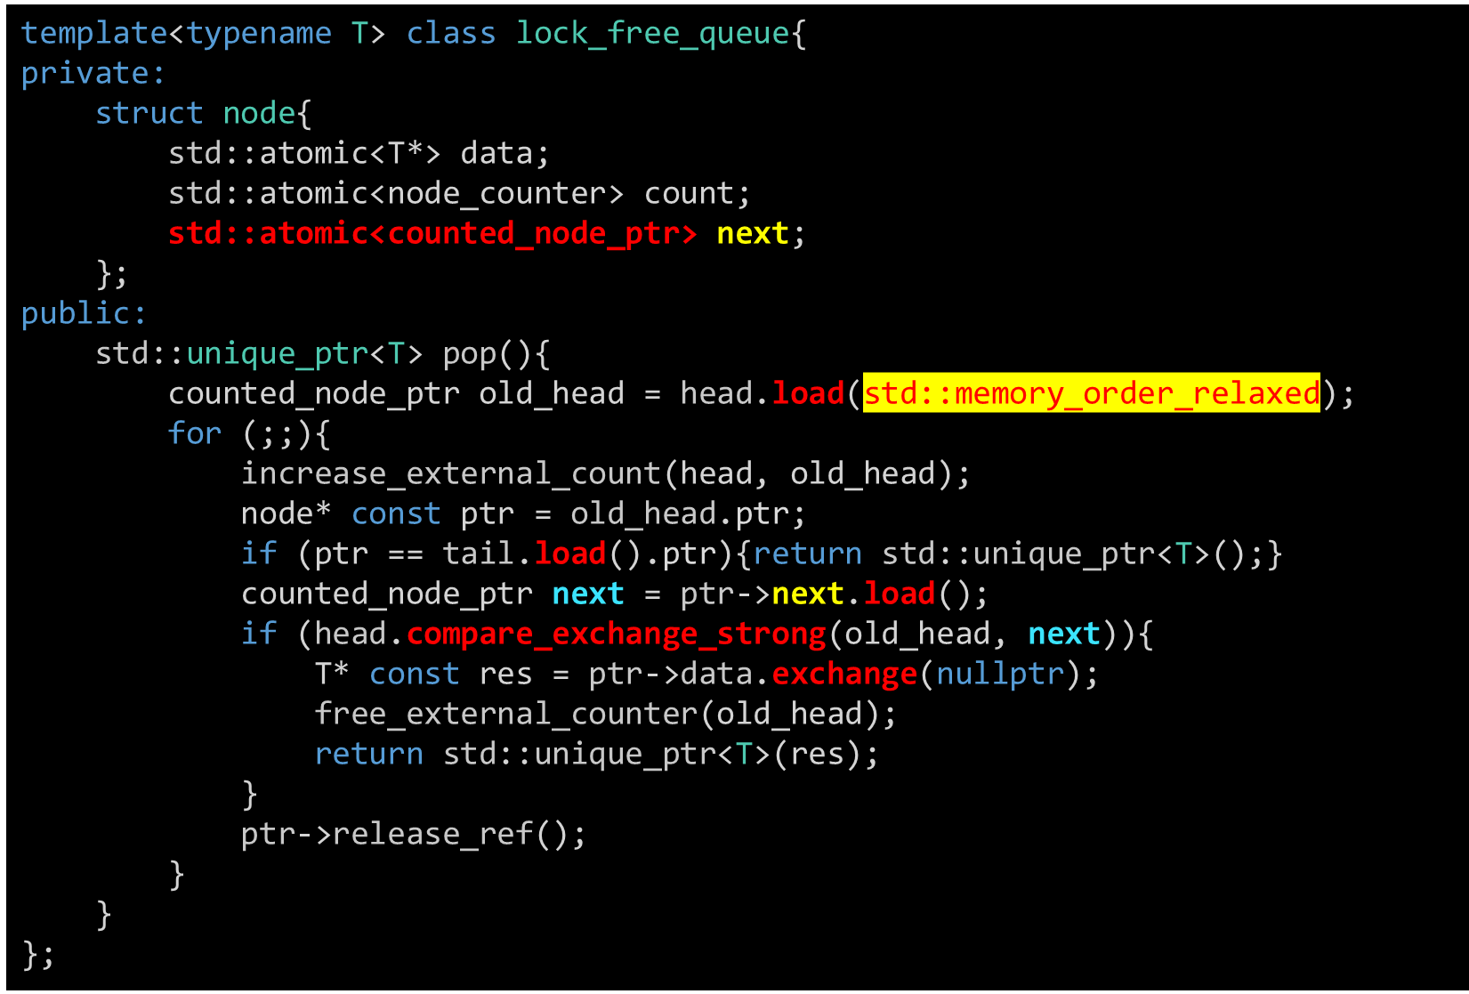
通过帮助另一个线程使队列无锁
这需要对 pop() 函数也做一个小改动，以便加载 next指针

Slide 47
template<typename T>
class lock_free_queue
{
private:
void set_new_tail(counted_node_ptr& old_tail,
counted_node_ptr const& new_tail)
{
node* const current_tail_ptr = old_tail.ptr;
while (!tail.compare_exchange_weak(old_tail, new_tail) &&
old_tail.ptr == current_tail_ptr);
if (old_tail.ptr == current_tail_ptr)
free_external_counter(old_tail);
else
current_tail_ptr->release_ref();
}
如果循环退出时 ptr 仍然相同，那么必须已经成功地设置了尾指针，因此需要释放旧的外部计数器。如果 ptr 的值不同，则另一个线程将会释放该计数器，因此需要释放当前线程所持有的单一引用

Slide 48
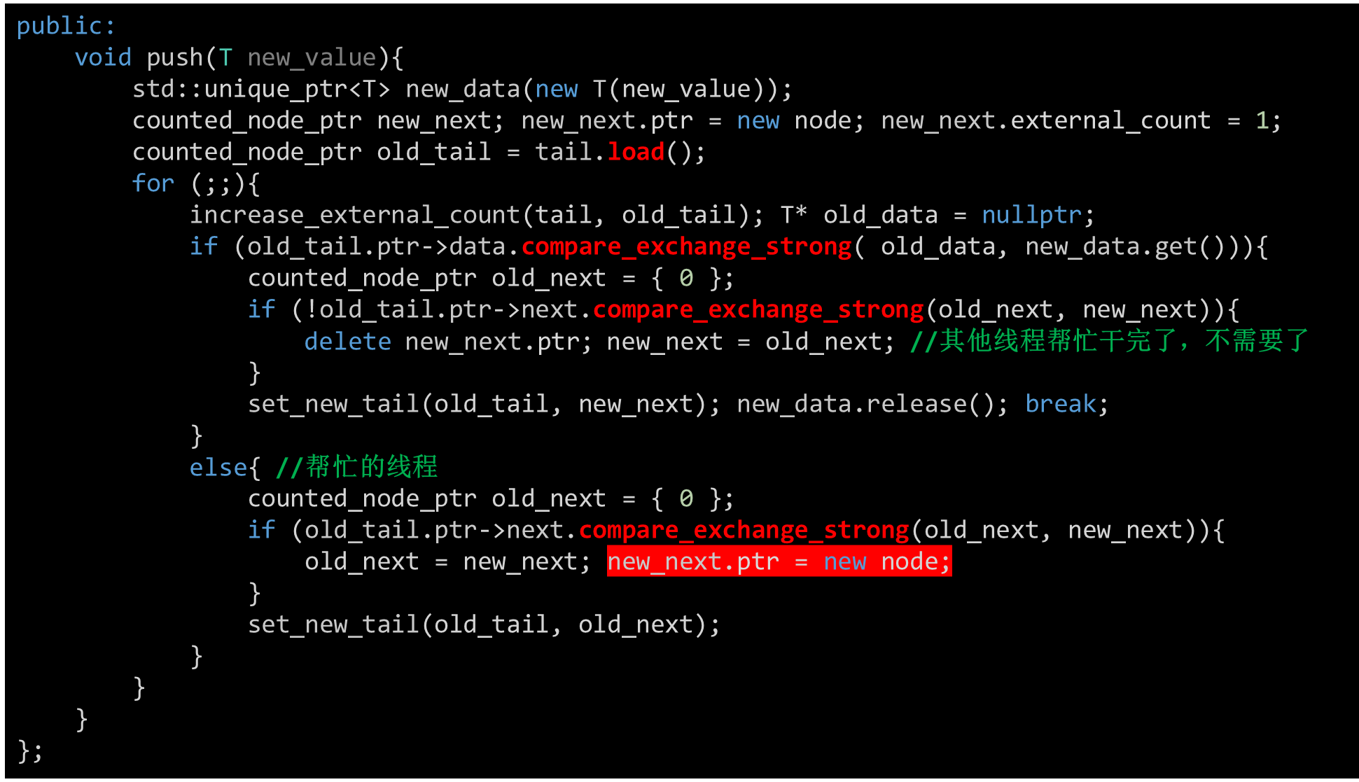

Slide 49
编写无锁数据结构的指南
7.3

Slide 50
7.3.1指南:使用std::memory_order_seq_cst进行原型设计
std::memory_order_seq_cst（顺序一致性）比其他任何内存顺序更容易理解
在基本操作正常工作后，才放宽了内存顺序约束。使用其他内存顺序是一种优化，因此需要避免过早地这样做
7.3.2指南:使用无锁的内存回收方案
无锁代码的最大困难之一是管理内存。避免在其他线程可能仍然引用对象时删除它们至关重要，但同时还是希望尽快删除对象，以避免过度的内存消耗，下面是三种确保可以安全回收内存的技术：
等待直到没有线程正在访问数据结构，并删除所有待删除的对象
使用危险指针来识别线程正在访问特定对象
对对象进行引用计数，以便在没有引用时才删除它们

Slide 51
7.3.3指南:注意ABA问题
ABA问题是任何基于compare/exchange（比较/交换）算法都需要警惕的问题。情况如下：
线程1读取一个原子变量x，并发现它的值是A。
线程1基于这个值执行一些操作，例如解引用它（如果它是一个指针）或进行查找，或其他操作。
线程1被操作系统挂起。
另一个线程对x执行一些操作，将其值更改为B。
然后，一个线程更改与值A关联的数据，使得线程1持有的值不再有效。这可能包括释放指向的内存或更改相关联的值，情况可能非常严重。
然后，一个线程根据这个新数据将x更改回A。如果这是一个指针，它可能是一个碰巧与旧对象具有相同地址的新对象。
线程1恢复并针对x执行compare/exchange操作，与A进行比较。compare/exchange操作成功（因为值确实是A），但这是错误A值。在步骤2中最初读取的数据不再有效，但线程1没有办法知道这一点，并将破坏数据结构
这里介绍的算法都没有这个问题，但是很容易写出有这个问题的无锁算法。避免这个问题最常见的方法是在变量x旁边包含一个ABA计数器。然后，compare/exchange操作是在x加上计数器的组合结构上作为一个单一单元进行的。每次替换值时，计数器都会增加，因此即使x具有相同的值，如果另一个线程修改了x，compare/exchange也会失败

Slide 52
7.3.4指南:识别忙等待循环并帮助其他线程
在最后的队列示例中，一个执行push操作的线程必须等待另一个也执行push操作的线程完成其操作后才能继续。如果单独留在那里，这将是一个busy-wait循环，等待的线程在无法继续执行的同时浪费CPU时间。
通过修改算法，使得等待的线程如果被调度在原始线程完成操作之前运行，则执行未完成的步骤，可以移除busy-wait循环，操作就不再是阻塞的。在队列示例中，这需要将一个数据成员改为原子变量而不是非原子变量，并使用compare/exchange操作来设置它，但在更复杂的数据结构中，它可能需要更广泛的更改。

Slide 53
THANK YOU!

